Slide 1


第 3 章
计算机网络（第 8 版）
数 据 链 路 层
谢希仁 编著

Slide 2
万物联网
本章内容
人人用网
对于收到的数据，如何验证收到数据的正确性？
在广播信道下，如何保证多个主机对共享信道的使用？
通过交换机将计算机相连，交换机如何实现智能转发：根据目的地址将该帧转发到目的主机所在的接口？

Slide 3
计算机网络体系结构
OSI 的七层协议体系结构
TCP/IP 的四层协议体系结构
五层协议的体系结构
7
6
5
4
3
2
1
5
4
3
2
1
应用层
4 应用层
表示层
(各种应用层协议，如
DNS, HTTP, SMTP 等)
应用层
会话层
运输层
3 运输层 (TCP 或 UDP)
运输层
网络层
2 网际层 IP
网络层
数据链路层
1 网络接口层
数据链路层
物理层
（这一层并没有具体内容）
物理层
(a)
(b)
(c)

Slide 4
3.1 使用点对点信道的数据链路层
3.2 点对点协议 PPP
3.3 使用广播信道的数据链路层
3.4 扩展的以太网
3.5 高速以太网

Slide 5

数据链路层的地位
路由器 R₁
路由器 R₃
主机 H₁
路由器 R₂
主机 H₂
电话网
局域网
广域网
局域网
网络中的主机、路由器等都必须实现数据链路层
H₁
H₂
应用层
应用层
运输层
R₁
R₂
R₃
运输层
网络层
网络层
网络层
网络层
网络层
链路层
链路层
链路层
链路层
链路层
物理层
物理层
物理层
物理层
物理层

Slide 6
数据链路层的地位
局域网
主机 H₁
交换机 S₁
交换机 S₂
主机 H₂
局域网中的主机、交换机等都必须实现数据链路层
H₁
H₂
应用层
应用层
运输层
运输层
网络层
S₁
S₂
网络层
链路层
链路层
链路层
链路层
物理层
物理层
物理层
物理层

Slide 7
数据链路层的地位
主机 H₁ 向 H₂ 发送数据
路由器 R₁
路由器 R₃
主机 H₁
路由器 R₂
主机 H₂
电话网
局域网
广域网
局域网
H₁ 到H₂ 所经过的网络可以是多种不同类型的
H₁
H₂
从层次上来看数据的流动
应用层
应用层
运输层
R₁
R₂
R₃
运输层
网络层
网络层
网络层
网络层
网络层
链路层
链路层
链路层
链路层
链路层
物理层
物理层
物理层
物理层
物理层
数据链路层的地位

Slide 8
数据链路层的地位
主机 H₁ 向 H₂ 发送数据
路由器 R₁
路由器 R₃
主机 H₁
路由器 R₂
主机 H₂
电话网
局域网
广域网
局域网
H₁ 到H₂ 所经过的网络可以是多种不同类型的
H₁
H₂
仅从数据链路层观察帧的流动
应用层
应用层
运输层
R₁
R₂
R₃
运输层
网络层
网络层
网络层
网络层
网络层
链路层
链路层
链路层
链路层
链路层
物理层
物理层
物理层
物理层
物理层

Slide 9
数据链路层信道类型
(a) 点对点信道
使用一对一的点对点通信方式。
(b) 广播信道
使用一对多的广播通信方式。
使用专用的共享信道协议来协调主机的数据发送。

Slide 10
数据链路层信道类型
(a) 点对点信道
使用一对一的点对点通信方式。
(b) 广播信道
使用一对多的广播通信方式。
使用专用的共享信道协议来协调主机的数据发送。

Slide 11
3.1.1 数据链路和帧
3.1.2 三个基本问题
3.1
使用点对点信道的数据链路层

Slide 12
3.1.1 数据链路和帧
链路 (link) ：
一条无源的点到点的物理线路段，中间没有其他交换结点。
一条链路只是一条通路的一个组成部分。
或物理链路。
数据链路 (data link)：
把实现控制数据传输的协议的硬件和软件加到链路上：数据链路。
或逻辑链路。
典型实现：适配器（即网卡）。

Slide 13
数据链路层协议数据单元：帧(frame)
结点 A
结点 B
网络层
IP 数据报
IP 数据报
装入
取出
数据链路层
帧
帧
物理层
1010… …0110
1010… …0110
链路
(a) 三层的简化模型
结点 A
结点 B
数据
链路层
发送
接收
帧
链路
帧
(b) 只考虑数据链路层
使用点对点信道的数据链路层

Slide 14
3.1.2 三个基本问题
封装成帧
透明传输
差错控制

Slide 15
1. 封装成帧
封装成帧 (framing)：在一段数据的前后分别添加首部和尾部，构成一个帧。
首部和尾部的重要作用：帧定界（即确定帧的界限）。
帧开始
IP 数据报
帧结束
最大传送单元 MTU (Maximum Transfer Unit) ：规定了所能传送的帧的数据部分长度上限。
发送
帧首部
帧的数据部分
帧尾部
≤ MTU
数据链路层的帧长
从这里开始发送
用帧首部和帧尾部封装成帧

Slide 16
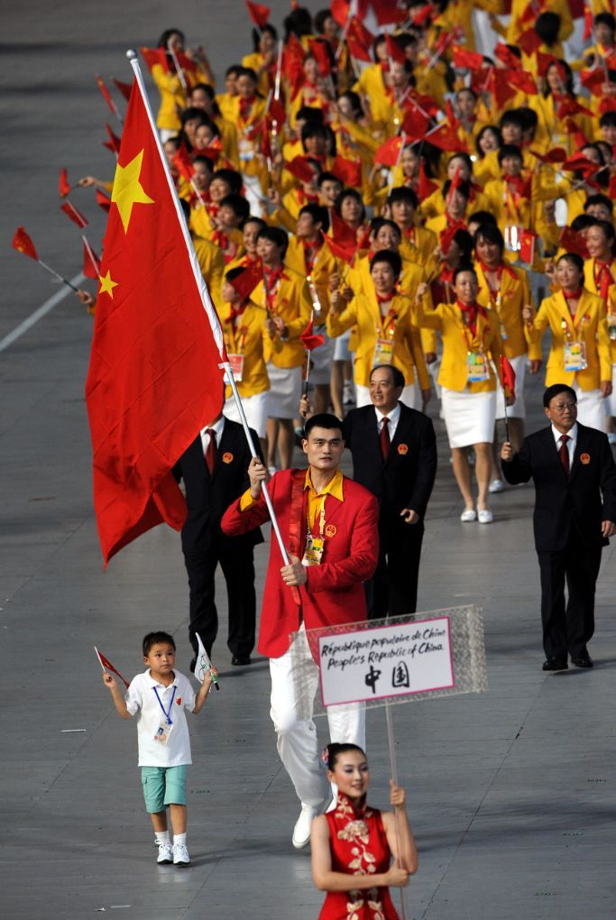
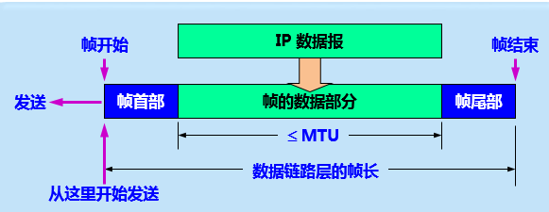
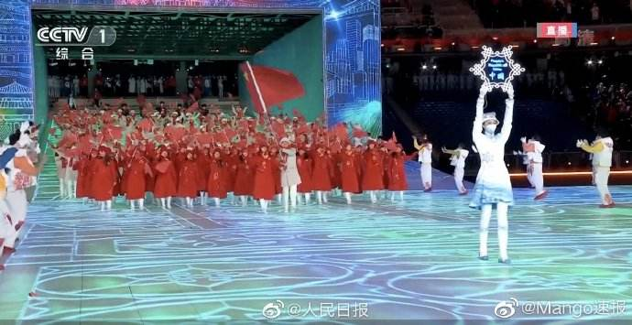

Slide 17
用控制字符作为帧定界符
场合：数据由可打印的ASCII码文本构成。（例：I like rabbits.）
帧开始符：控制字符 SOH (Start Of Header) 放在一帧的最前面。
帧开始符：控制字符 EOT (End Of Transmission) 放在一帧的末尾。
ASCII码 | 字符 | 含义
00 | NUL (NULL) | 空字符
01 | SOH (Start Of Headling) | 标题开始
02 | STX (Start Of Text) | 正文开始
03 | ETX (End Of Text) | 正文结束
04 | EOT (End Of Transmission) | 传输结束
05 | ENQ (Enquiry) | 请求
06 | ACK (Acknowledge) | 回应/响应/收到通知
07 | BEL (Bell) | 响铃
08 | BS (Backspace) | 退格
帧开始符
帧结束符
SOH
装在帧中的数据部分
EOT
帧
发送在前
用控制字符进行帧定界的方法举例

Slide 18
2. 透明传输
问题：如果数据中的某个字节的二进制代码恰好和 SOH 或 EOT 一样，数据链路层就会错误地“找到帧的边界”，导致错误。
出现了“EOT”
完整的帧
数据部分
发送在前
SOH
EOT
EOT
被接收端
误认为是一个帧
被接收端当作无效帧而丢弃
数据部分恰好出现与 EOT 一样的代码

Slide 19
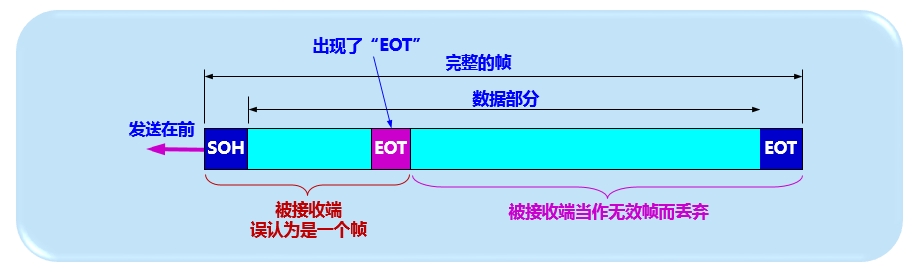
透明
指某一个实际存在的事物看起来却好像不存在一样。
“在数据链路层透明传送数据”表示：无论发送什么样的比特组合的数据，这些数据都能够按照原样没有差错地通过这个数据链路层。

Slide 20
解决办法
C语言中利用printf()语句输出以下内容：
a\nab
printf("a\nab"); //是否正确？
结果： a
ab
正确方法：printf("a\\nab"); //转义字符

Slide 21
用“字节填充”或“字符填充”法解决透明传输的问题
帧开始符
原始数据
帧结束符
SOH
EOT
SOH
ESC
SOH
EOT
字节填充
字节填充
字节填充
字节填充
SOH
ESC
EOT
ESC
SOH
ESC
ESC
ESC
SOH
EOT
发送在前
经过字节填充后发送的数据

Slide 22
3. 差错检测
在传输过程中可能会产生比特差错：1 → 0， 0 → 1。
发送方
0 | 0 | 0 | 1 | 1 | 0 | 1 | 1
0 | 0 | 0 | 1 | 0 | 0 | 1 | 1 | 0 | 0 | 1 | 0
接收方
0 | 0 | 0 | 0 | 1 | 0 | 1 | 1
0 | 0 | 0 | 0 | 1 | 0 | 1 | 1 | 1 | 0 | 1 | 0
一位比特错
多位比特错
误码率 BER (Bit Error Rate)：传输错误的比特占所传输比特总数的比率。

Slide 23
3. 差错检测
引例
要传输的数据：1 2 2 3
在数据后面加上校验码：1 2 2 3 X
校验码生成方法：sum(1,2,2,3) % 3
结果为：2
发送的数据：1 2 2 3 2
接收方验证：sum(1,2,2,3) % 3 == 2
优点？ 缺点？ 如何改进？

Slide 24
循环冗余检验 CRC (Cyclic Redundancy Check) 原理
在发送端，先把数据划分为组。假定每组k个比特。
CRC运算：在原始数据M后添加供差错检测用的n位冗余码，构成一个帧发送出去。一共发送 (k + n) 位。
k 位
n 位
原始数据 M
CRC 冗余码
发送数据
k + n 位
组帧发送

Slide 25
CRC 冗余码的计算
k 位
n 位
k 位
n 位
原始数据
00…0
原始数据
CRC
发送的数据
除数 P
原始数据
CRC
n + 1 位
除数 P
n + 1 位
余数 R
n 位
CRC
余数
若余数=0，接受
若余数≠0，丢弃
发送方
接收方

Slide 26
CRC 冗余码的计算举例（发送方）
110100
Q (商)
P (除数)
1101
101001000
2^{n}M (被除数)
1101
原始数据 M = 101001
生成多项式：X³+X²+1
即：1*X³+1*X²+0*X+1*X⁰
除数 P = 1101
得到：
发送数据 = 101001001
1110
1101
0111
0000
1110
1101
0110
0000
1100
1101
001
R (余数)

Slide 27
CRC 冗余码的计算举例（接收方）
110100
Q (商)
P (除数)
1101
101001001
(被除数)
1101
接收的数据 = 101001001
生成多项式：X³+X²+1
即：1*X³+1*X²+0*X+1*X⁰
除数 P = 1101
正确接收，则余数：0
1110
1101
0111
0000
1110
1101
0110
0000
1101
1101
000
R (余数)

Slide 28
习题：
要发送的数据为101110。采用CRC的生成多项式是P（X）=X³+1。求应添加在数据后面的余数。

Slide 29
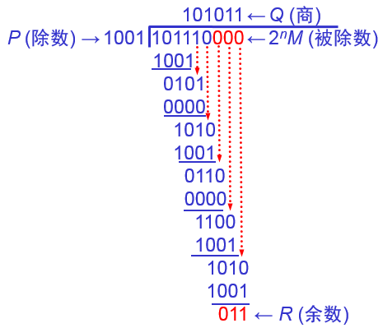
习题：
要发送的数据为101110。采用CRC的生成多项式是P（X）=X³+1。求应添加在数据后面的余数。

Slide 30
注意
仅用CRC 差错检测技术只能做到无差错接受 (accept)。
即：“凡是接受的帧（即不包括丢弃的帧），我们都能以非常接近于 1 的概率认为这些帧在传输过程中没有产生差错”。
该检测方法并不能确定究竟是哪一个或哪几个比特出现了差错。
对于帧丢失、帧重复、帧失序无能为力。
要做到可靠传输(发送什么就收到什么)，必须再加上确认和重传机制（由上层TCP实现）。

Slide 31
3.2.1 PPP 协议的特点
3.2.2 PPP 协议的帧格式
3.2.3 PPP 协议的工作状态
3.2
点对点协议 PPP

Slide 32

3.2.1 PPP 协议的特点
对于点对点链路，目前使用最广泛的数据链路层协议是点对点协议 PPP (Point-to-Point Protocol)。
PPP 协议在 1994 年成为互联网正式标准 [RFC 1661, STD51]。
已向互联网管理机构申请到一批
IP 地址
用
户
接入网
至互联网
ISP
PPP 协议

Slide 33
PPP 协议的组成
三个组成部分：
一个将 IP 数据报封装到串行链路的方法。
一个链路控制协议 LCP (Link Control Protocol)。
一套网络控制协议 NCP (Network Control Protocol)。

Slide 34
PPP 协议的组成
分组学习：
内容：PPP协议的帧格式
自学：6分钟；
讲解：各组3号同学讲解，其他同学提问；4分钟；
老师提问：
在PPP协议中，语法(数据与控制信息的结构或格式)如何体现？
在PPP协议中，语义(需要发出何种控制信息，完成何种动作以及做出何种响应)如何体现？
总结：

Slide 35
3.2.2 PPP 协议的帧格式
IP 数据报
先发送
首部
尾部
F
A
C
信 息 部 分
F
7E
FF
03
协议
FCS
7E
字节
1
1
1
2
可变长度，不超过 1500 字节
2
1
PPP 帧
老师提问：
在PPP协议中，语法(数据与控制信息的结构或格式)如何体现？
在PPP协议中，语义(需要发出何种控制信息，完成何种动作以及做出何种响应)如何体现？
标志字段： F = 0x7E；表示一个帧的开始或结束。
地址字段： A = 0xFF；
控制字段： C = 0x03；地址字段和控制字段的值固定。无具体含义。
协议字段：
0x0021：信息字段为IP 数据报。
0xC021：信息字段为链路控制协议LCP数据。
0x8021：信息字段为网络控制协议NCP数据。
FCS：帧校验序列，可以用CRC，也可以用其他校验方法。

Slide 36
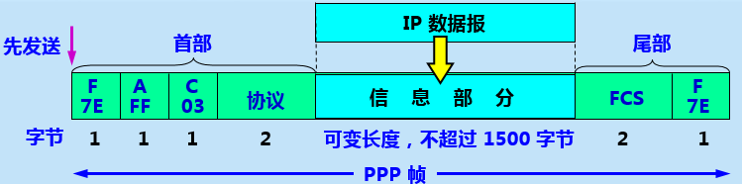
学号 | 姓名 | 班级 | 性别 | 年龄
方法一：字段长度固定（例如：数据库中建表时的字段长度）
内容： 20011021 张三 计算机161 男 20
长度(字节)： 10 10 10 2 4
方法二：字段长度不固定，利用特殊符(;)分隔各字段
20011021;张三;计算机161;男;20
两种方法对比：优缺点？
方法二问题：如果分号出现在某字段中，如何处理？

Slide 37
透明传输问题
当 PPP 用在异步传输时，使用字节填充法。
当 PPP 用在同步传输链路时，采用零比特填充法。

Slide 38
字节填充
帧开始符
原始数据
帧结束符
7E
7E
7D
03
7E
7E
字节填充
字节填充
字节填充
字节填充
7E
7D
5E
7D
5D
7D
23
7D
5E
7E
发送在前
改变编码
经过字节填充后发送的数据
三类：
1）标志字段：0x7E
2）转义字符：0x7D
3）ASCII码控制字符：数值小于0X20的字符

Slide 39
零比特填充
信息字段中出现了和标志字段 F 完全一样的 8 比特组合 0x7E
0 1 0 0 1 1 1 1 1 1 0 0 0 1 0 1 0
会被误认为是标志字段 F
发送端在 5 个连 1 之后
填入比特 0 再发送出去
0 1 0 0 1 1 1 1 1 0 1 0 0 0 1 0 1 0
发送端填入 0 比特
接收端把 5 个连 1
之后的比特 0 删除
0 1 0 0 1 1 1 1 1 0 1 0 0 0 1 0 1 0
接收端删除填入的 0 比特

Slide 40
3.2.3 PPP 协议的工作状态
PPP 链路初始化过程：
用户拨号接入 ISP 后，就建立了一条从用户个人电脑到 ISP 的物理连接。
用户个人电脑向 ISP 发送一系列的链路控制协议 LCP 分组（封装成多个 PPP 帧），以便建立LCP连接。
之后进行网络层配置。网络控制协议 NCP 给新接入的用户个人电脑分配一个临时的 IP 地址。
当用户通信完毕时，NCP 释放网络层连接，收回原来分配出去的IP地址。LCP 释放数据链路层连接。最后释放的是物理层的连接。

Slide 41
PPP 协议的状态图
链路静止
设备之间无链路
LCP 配置
协商失败
物理层连接建立
LCP 链路
终止
链路建立
物理链路
LCP 配置协商
鉴别失败
链路终止
鉴别
LCP 链路
鉴别成功或无需鉴别
链路故障或
关闭请求
网络层协议
已鉴别的 LCP 链路
NCP 配置协商
链路打开
已鉴别的 LCP 链路
和 NCP 链路

Slide 42
3.3.1 局域网的数据链路层
3.3.2 CSMA/CD 协议
3.3.3 使用集线器的星形拓扑3.3.4 以太网的信道利用率
3.3.5 以太网的 MAC 层
3.3
使用广播信道的数据链路层

Slide 43
3.3.1 局域网的数据链路层
局域网优点：
广播功能，从一个站点可以很方便地访问全网。
扩展性好，便于系统扩展，各设备位置可以灵活调整和改变。
提高了系统的可靠性、可用性和生存性。
匹配电阻
集线器
总线网
星形网
环形网
局域网拓扑结构

Slide 44
共享信道带来的问题
共享的广播信道
问题：若多个设备在共享的广播信道上同时发送数据，则会造成彼此干扰，导致发送失败。

Slide 45
媒体共享技术
静态划分信道：
频分复用
时分复用
波分复用
码分复用
动态媒体接入控制（多点接入）：
受控接入
随机接入

Slide 46

媒体共享技术
动态媒体接入控制（多点接入）：
受控接入：
用户不能随机地发送信息，
必须服从一定的控制；
问题：如何控制顺序。
环形网

Slide 47

媒体共享技术
动态媒体接入控制（多点接入）：
随机接入：
所有的用户可随机地发送信息；
问题：如何解决碰撞（冲突）。
总线网

Slide 48
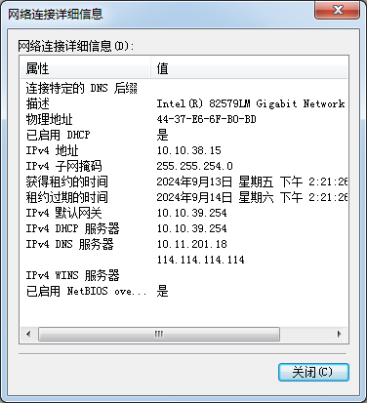
适配器的作用
重要功能：
进行串行/并行转换。
对数据进行缓存。
安装设备驱动程序。
实现以太网协议。
IP 地址
硬件地址
计算机
CPU 和
存储器
适配器
（网卡）
至局域网
并行
通信
串行通信
生成发送的数据
处理收到的数据
把帧发送到局域网
从局域网接收帧
计算机通过适配器和局域网进行通信

Slide 49
3.3.2 CSMA/CD 协议
最早的以太网：将许多计算机都连接到一根总线上。
总线特点：易于实现广播通信，简单，可靠（总线上没有有源器件）。
匹配电阻（用来吸收总线上传播的信号）
匹配电阻
A
B
C
D
E
接受
B 向所有站点
发送数据
接受
接受
接受

Slide 50
3.3.2 CSMA/CD 协议
一对一通信的实现：
发送方：将接收站的硬件地址写入帧首部中的目的地址字段中。
接收方：当帧中目的地址与本机适配器硬件地址一致时，才接收该帧。
匹配电阻（用来吸收总线上传播的信号）
匹配电阻
只有 D 接受
B 发送的数据
A
B
C
D
E
不接受
B 向 D
发送数据
不接受
接受
不接受

Slide 51
3.3.2 CSMA/CD 协议
总线缺点：多个站点同时发送时，会产生发送碰撞或冲突，导致发送失败。
匹配电阻（用来吸收总线上传播的信号）
匹配电阻
A
B
C
D
E
B 向 D
发送数据
E 向 A
发送数据

Slide 52
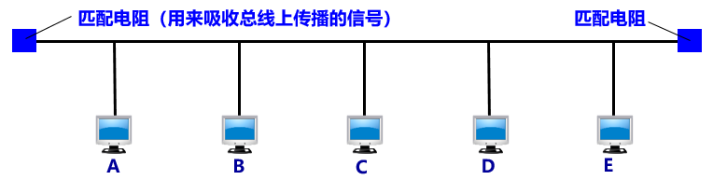
CSMA/CD 协议的要点
CSMA/CD (Carrier Sense Multiple Access with Collision Detection) ：载波监听多点接入 / 碰撞检测。
多点接入：在总线型网络，计算机以多点接入的方式连接在一根总线上。
载波监听：边发送边监听。不管在想要发送数据前，还是在发送数据中，每个站都必须不停地检测信道。
碰撞检测：适配器边发送数据，边检测信道上信号电压的变化情况。电压摆动值超过一定的门限值时，就认为总线上至少有两个站同时在发送数据，表明产生了碰撞（或冲突）。

Slide 53
CSMA/CD 协议工作流程
准备发送
等待随机时间
思考：设置随机时间的原则？
载波监听
侦听到载波？
是，信道忙
否
开始发送，
同时进行碰撞检测
检测到碰撞？
是
停止发送
否
发送，直到完毕

Slide 54
为什么要进行碰撞检测？ 因为信号传播时延对载波监听产生了影响
1 km
B 在 A 信号到达前发送数据
A
碰撞
B
t = 0
可见：每一个站在自己发送数据之后的一小段时间内，存在着遭遇碰撞的可能性。
t = τ − δ
t
t = τ
t = 2τ − δ
B 检测到发生碰撞
τ : 单程端到端传播时延
A 检测到发生碰撞
A 最迟需要单程传播时延的 2 倍的时间，才能检测到与 B 的发送产生了冲突。

Slide 55
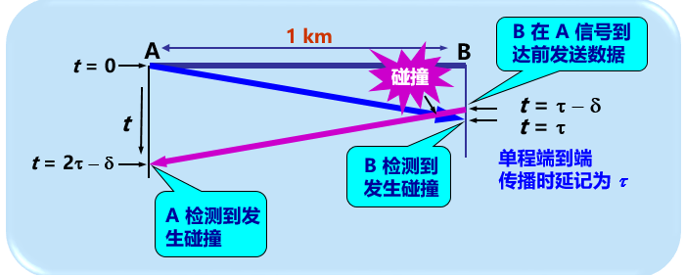
争用期
以太网的端到端往返时延 2τ 称为争用期，或碰撞窗口。
具体的争用期时间 = 51.2 μs。原因自学。
10 Mb/s 以太网，在争用期内可发送512 bit，即 64 字节。
以太网规定，最短有效帧为64字节。

Slide 56

截断二进制指数退避算法 (truncated binary exponential backoff
分组学习：
内容：截断二进制指数退避算法
思考：发生碰撞的站停止发送数据后，要推迟（退避）一个随机时间再发送数据。设置随机时间的原则？
自学：6分钟；
讲解：各组1号同学讲解，其他同学提问；4分钟；
老师提问：
随机时间大：优点，缺点？
随机时间小：优点，缺点？
总结：

Slide 57
碰撞后重传的时机
发生碰撞的站停止发送数据后，要退避一个随机时间后再发送数据。
基本退避时间 = 2τ
参数 k = Min[重传次数, 10]
从整数集合 [0, 1, … , (2^{k} - 1)] 中随机地取出一个数，记为 r。
重传所需的时延 = r ⅹ 基本退避时间。
当重传达 16 次仍不能成功时即丢弃该帧，并向高层报告。

Slide 58
举例
第 1 次冲突重传时：
k = 1，r 为 {0，1} 集合中的任何一个数。
第 2 次冲突重传时：
k = 2，r 为 {0，1，2，3} 集合中的任何一个数。
第 3 次冲突重传时：
k = 3，r 为 {0，1，2，3，4，5，6，7} 集合中的任何一个数。
若连续多次发生冲突，表明可能有较多的站参与争用信道。
上述退避算法可使重传需要推迟的平均时间随重传次数而增大（称为动态退避），因而减小发生碰撞的概率，有利于整个系统的稳定。

Slide 59
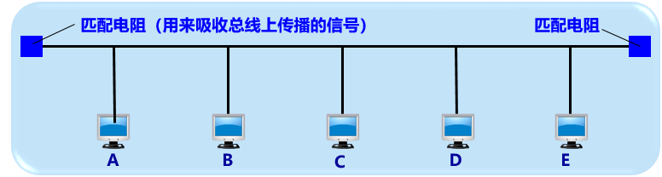
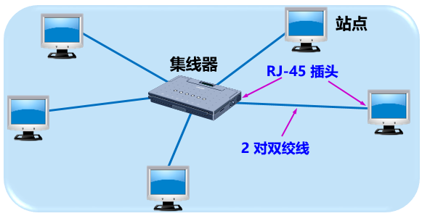
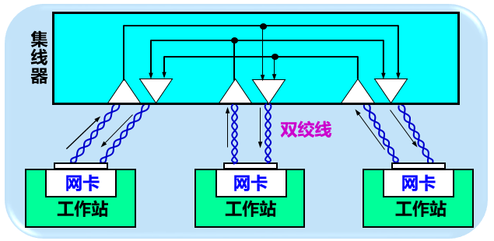
3.3.3 使用集线器的星形拓扑
使用集线器的以太网在物理上为星型，在逻辑上仍是总线网，各工作站使用的还是 CSMA/CD 协议，并共享逻辑上的总线。
很像一个多接口的转发器，工作在物理层。
总线型
星型

Slide 60
3.3.4 以太网的信道利用率
自学。

Slide 61
3.3.5 以太网的 MAC 层
1. MAC 层的硬件地址
硬件地址又称为物理地址，或 MAC 地址。
IEEE 注册管理机构 RA 负责向厂家分配前 3 个字节 (即高 24 位)。
厂家自行指派后 3 个字节 (即低 24 位)，必须保证没有重复地址。
3 字节（24 位）
3 字节（24 位）
组织唯一标识符
扩展唯一标识符
48 位的 MAC 地址 （EUI-48）

Slide 62
适配器具有过滤功能
每收到一个 MAC 帧，先用硬件检查帧中的 MAC 地址。
如果是发往本站的帧则收下，然后再进行其他的处理。
否则就将此帧丢弃，不再进行其他的处理。
单播 (unicast) 帧（一对一）
“发往本站的帧”包括以下 3 种帧：
广播 (broadcast) 帧（一对全体）
多播 (multicast) 帧（一对多）
以混杂方式 (promiscuous mode) 工作的以太网适配器只要“听到”有帧在以太网上传输就都接收下来。

Slide 63
2. 以太网 V2 的 MAC 帧格式
IP 数据报
IP 层
字节
6
6
2
46 ~ 1500
4
MAC 帧
目的地址
源地址
类型
数 据
FCS
MAC 层
插入
8 字节
以太网 MAC 帧
物理层
7 字节
1 字节
…
10101010101010 101010101010 10101011
前同步码
帧开始
定界符

Slide 64
以太网 V2 的 MAC 帧格式
目的地址字段 6 字节
IP 数据报
IP 层
字节
6
6
2
46 ~ 1500
4
目的地址
源地址
类型
数 据
FCS
MAC 层
以太网 MAC 帧
物理层

Slide 65
以太网 V2 的 MAC 帧格式
源地址字段 6 字节
IP 数据报
IP 层
字节
6
6
2
46 ~ 1500
4
目的地址
源地址
类型
数 据
FCS
MAC 层
以太网 MAC 帧
物理层

Slide 66
以太网 V2 的 MAC 帧格式
类型字段用来标志上一层使用的是什么协议，
以便把收到的 MAC 帧的数据上交给上一层的这个协议。
类型字段 2 字节
IP 数据报
IP 层
字节
6
6
2
46 ~ 1500
4
目的地址
源地址
类型
数 据
FCS
MAC 层
以太网 MAC 帧
物理层

Slide 67
回顾： PPP 协议的帧格式中的协议字段
IP 数据报
先发送
首部
尾部
F
A
C
协议
信 息 部 分
F
7E
FF
03
FCS
7E
字节
1
1
1
2
可变长度，不超过 1500 字节
2
1
PPP 帧
标志字段： F = 0x7E；表示一个帧的开始或结束。
地址字段： A = 0xFF；
控制字段： C = 0x03；地址字段和控制字段的值固定。无具体含义。
协议字段：
0x0021：信息字段为IP 数据报。
0xC021：信息字段为链路控制协议LCP数据。
0x8021：信息字段为网络控制协议NCP数据。
FCS：帧校验序列，可以用CRC，也可以用其他校验方法。

Slide 68
以太网 V2 的 MAC 帧格式
以太网 V2 的 MAC 帧格式
最小长度 64 字节 - 18 字节的首部和尾部 = 数据字段的最小长度（46字节）
数据字段 46 ~ 1500 字节
IP 数据报
IP 层
字节
6
6
2
46 ~ 1500
4
目的地址
源地址
类型
数 据
FCS
MAC 层
以太网 MAC 帧
物理层
当数据字段的长度小于 46 字节时，应在数据字段的后面加入整数字节的填充字段，以保证以太网的 MAC 帧长不小于 64 字节。

Slide 69
以太网 V2 的 MAC 帧格式
FCS 字段 4 字节
IP 数据报
IP 层
字节
6
6
2
46 ~ 1500
4
目的地址
源地址
类型
数 据
FCS
MAC 层
以太网 MAC 帧
物理层

Slide 70
以太网 V2 的 MAC 帧格式
以太网 V2 的 MAC 帧格式
由硬件在帧的前面插入 8 字节。第一个字段共 7 个字节，是前同步码，用来迅速实现 MAC 帧的比特同步。第二个字段 1 个字节是帧开始定界符，表示后面的信息就是 MAC 帧。
IP 数据报
IP 层
字节
6
6
2
46 ~ 1500
4
目的地址
源地址
类型
数 据
FCS
MAC 层
插入
8 字节
以太网 MAC 帧
物理层
7 字节
1 字节
为了达到比特同步，在传输媒体上实际传送的要比 MAC 帧还多 8 个字节
…
10101010101010 101010101010 10101011
前同步码
帧开始定界符

Slide 71
3.4.1 在物理层扩展以太网
3.4.2 在数据链路层扩展以太网
3.4.3 虚拟局域网
3.4
扩展的
以太网

Slide 72

3.4.1 在物理层扩展以太网
使用集线器扩展
三个独立的碰撞域
一个更大的碰撞域
主干集线器
一系
二系
三系
一系
二系
三系
三个独立的以太网
一个扩展的以太网
用多个集线器连成更大的以太网

Slide 73
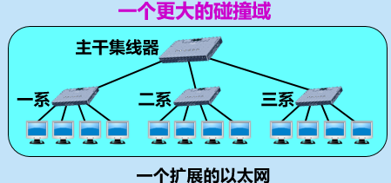
用集线器扩展以太网
优点
使原来属于不同碰撞域（冲突域）的计算机能够跨碰撞域通信。
扩大了以太网覆盖的地理范围。
缺点
碰撞域增大了，总的吞吐量未提高。
如果使用不同的以太网技术（如数据率不同），那么就不能用集线器将它们互连起来。

Slide 74
碰撞域
碰撞域（collision domain）又称为冲突域，指网络中一个站点发出的帧会与其他站点发出的帧产生碰撞或冲突的那部分网络。
碰撞域越大，发生碰撞的概率越高。
主干集线器
碰撞域
碰撞域
总线形以太网
使用集线器的星形以太网

Slide 75
3.4.2 在数据链路层扩展以太网
早期使用网桥，现在使用以太网交换机。
交换机
交换机
网桥

Slide 76
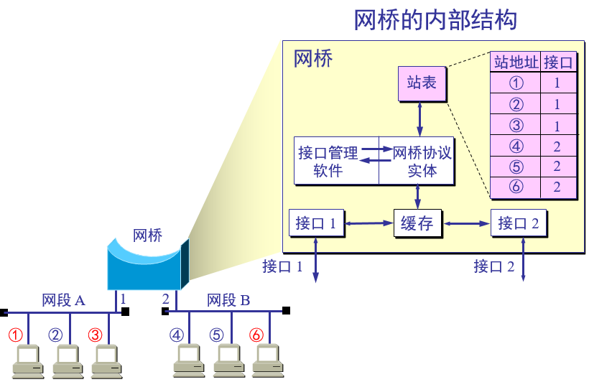
工作原理：通过检查帧的目的 MAC 地址，实现转发：确定将该帧转发到哪个接口。
① -> ⑥：转发；
① -> ③：丢弃。
问题：转发表如何建立？

Slide 77
以太网交换机的自学习功能
分组学习：
内容：以太网交换机的自学习功能
自学：6分钟；
讲解：各组2号同学讲解，其他同学提问；4分钟；
老师提问：
自学习算法：思路。
转发帧：思路。
交换表有三列：MAC地址、端口、写入时间。解释“写入时间”的作用。
总结：
以太网帧
目的地址 | 源地址 | 类型 | 数据 | FCS

Slide 78
网桥的自学习功能
转发表：初始为空。
B₁
B₂
1
2
1
2
A
B
C
D
E
F
地址 接口
地址 接口

Slide 79
网桥的自学习功能
B₁
B₂
1
2
1
2
A
B
C
D
E
F
地址 接口
地址 接口
A → B
A 1
A 1
F 2
F → C
F 2
B → A
B 1

Slide 80
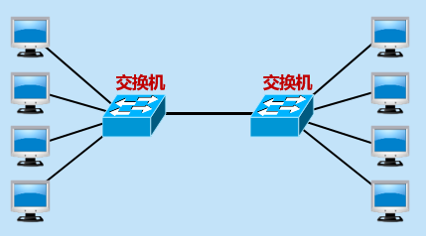
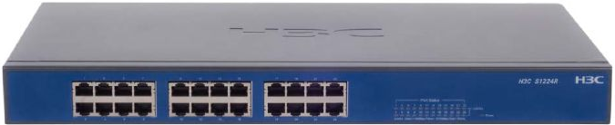
以太网交换机的特点
多接口网桥。
每个接口都直接与一个单台主机或另一个以太网交换机相连，并且一般都工作在全双工方式。

Slide 81
以太网交换机的自学习功能
以太网交换机
A
1
交换表
C
2
MAC 地址 接口 有效时间
B
3
D
4
开始时，交换表是空的

Slide 82
2. 以太网交换机的自学习功能
以太网帧
以太网交换机
目的地址 | 源地址 | 类型 | 数据 | FCS
A
1
B
A
交换表
C
2
MAC地址 接口 有效时间
A 先向 B 发送一帧。该帧从接口 1 进入到交换机。
A 1
交换机收到帧后，先查找交换表。没有查到应从哪个接口转发这个帧给 B。
B
3
交换机把这个帧的源地址 A 和接口 1 写入交换表中。
D
4
交换机向除接口 1 以外的所有的接口广播这个帧。

Slide 83
2. 以太网交换机的自学习功能
以太网帧
以太网交换机
目的地址 | 源地址 | 类型 | 数据 | FCS
A
1
B
A
交换表
丢弃
C
MAC地址 接口 有效时间
由于与该帧的目的地址不相符，C 和 D 将丢弃该帧。
2
A 1
B
3
丢弃
D
4

Slide 84
2. 以太网交换机的自学习功能
以太网帧
以太网交换机
目的地址 | 源地址 | 类型 | 数据 | FCS
A
1
A
B
交换表
C
2
MAC地址 接口 有效时间
B 向 A 发送一帧。该帧从接口 3 进入到交换机。
A 1
交换机收到帧后，先查找交换表。发现交换表中的 MAC 地址有 A，表明要发送给 A 的帧应从接口 1 转发出去。于是就把这个帧传送到接口 1 转发给 A。
B
B 3
3
D
4
交换机把这个帧的源地址 B 和接口 3 写入交换表中。

Slide 85
2. 以太网交换机的自学习功能
以太网交换机
A
1
考虑到可能有时要在交换机的接口更换主机，或者主机要更换其网络适配器，这就需要更改交换表中的项目。为此，在交换表中每个项目都设有一定的有效时间。过期的项目就自动被删除。
交换表
C
2
MAC地址 接口 有效时间
A 1
B
B 3
3
D
4
这种自学习方法使得以太网交换机能够即插即用，不必人工进行配置。

Slide 86
交换机自学习和转发帧的步骤归纳
开始
从接收的帧中取出
源地址
从接收的帧中取出
目的地址
交换表中有该地址吗？
无
向所有其他接口转发（进入的接口除外）
将该地址加入交换表
（地址、接口和有效时间）
无
交换表中有该地址吗？
有
有
其接口与帧进入的接口相同吗？
不同
向指定接口转发
更新交换表中的该地址项
（接口和有效时间）
相同
丢弃
结束

Slide 87
存在的问题：回路
以太网交换机 S1
以太网交换机 S2
A
1
5
5
1
E
C
2
2
F
B
3
3
G
D
4
6
6
4
H
假定开始时，交换机 S1 和 S2 的交换表都是空的。
假定：主机 A 向主机 E 发送一帧。

Slide 88
存在的问题：回路
以太网交换机 S1
以太网交换机 S2
A
1
5
5
1
E
C
2
2
F
B
3
3
G
D
4
6
6
4
H
假定开始时，交换机 S1 和 S2 的交换表都是空的。
假定：主机 A 向主机 E 发送一帧。

Slide 89
消除回路：使用生成树协议（SPT）
生成树协议 STP (Spanning Tree Protocol) 要点：
不改变网络的实际拓扑，但在逻辑上则切断某些链路，使得从一台主机到所有其他主机的路径是无环路的树状结构，从而消除了兜圈子现象。

Slide 90
从总线以太网到星形以太网
早期
采用无源的总线结构。
使用 CSMA/CD 协议，以半双工方式工作。
现在
以太网交换机为中心的星形结构
不使用共享总线，没有碰撞问题，不使用 CSMA/CD 协议，以全双工方式工作。但仍然采用以太网的帧结构。
交换机

Slide 91
3.4.3 虚拟局域网
以太网存在的主要问题
广播风暴
管理困难 等
安全问题

Slide 92
广播风暴
一个以太网是一个广播域
交换机
集线器
广播域
广播域
总线形以太网
使用交换机的星形以太网
广播域（broadcast domain）：指这样一部分网络，其中任何一台设备发出的广播通信都能被该部分网络中的所有其他设备所接收。

Slide 93
广播风暴
一个以太网是一个广播域
交换机
广播域
交换机
交换机
交换机之间的冗余链路形成广播风暴

Slide 94
安全问题
交换机每个接口都处于一个独立的碰撞域（或冲突域）中，但所有计算机都处于同一个广播域中。
研发部
市场部
以太网
交换机
以太网
交换机
研发部
研发部
市场部
研发部
广播域
无法隔离不同部门的通信

Slide 95
虚拟局域网 VLAN
利用以太网交换机可以很方便地实现虚拟局域网 VLAN (Virtual LAN)。
IEEE 802.1Q 对虚拟局域网 VLAN 的定义：
虚拟局域网 VLAN 是由一些局域网网段构成的与物理位置无关的逻辑组，而这些网段具有某些共同的需求。每一个 VLAN 的帧都有一个明确的标识符，指明发送这个帧的计算机是属于哪一个 VLAN。
虚拟局域网其实只是局域网给用户提供的一种服务，并不是一种新型局域网。

Slide 96

以太网
交换机
C₃
A₄
B₃
VLAN₁
VLAN₂
VLAN₃
以太网
交换机
C₂
B₂
A₃
以太网
交换机
C₁
A₂
B₁
A₁
以太网
交换机
10 台计算机划分为三个虚拟局域网：
VLAN₁, VLAN₂ 和 VLAN₃

Slide 97
以太网
交换机
C₃
A₄
B₃
VLAN₁
VLAN₂
VLAN₃
以太网
交换机
C₂
B₂
A₃
以太网
交换机
C₁
A₂
B₁
A₁
以太网
交换机
每个虚拟局域网是一个广播域。
VLAN₁, VLAN₂ 和 VLAN₃ 是三个不同的广播域。

Slide 98
以太网
交换机
C₃
A₄
B₃
VLAN₁
VLAN₂
VLAN₃
以太网
交换机
C₂
B₂
A₃
以太网
交换机
C₁
A₂
B₁
A₁
以太网
交换机
当 B₁ 向 VLAN₂ 工作组内成员发送数据时，
工作站 B₂ 和 B₃ 将会收到其广播的信息。

Slide 99
以太网
交换机
C₃
A₄
B₃
VLAN₁
VLAN₂
VLAN₃
以太网
交换机
C₂
B₂
A₃
以太网
交换机
C₁
A₂
B₁
A₁
以太网
交换机
B₁ 发送数据时，VLAN₁ 和 VLAN₃ 中的工作站 A₁，A₂ 和 C₁ 等都不会收到 B₁ 发出的广播信息。

Slide 100
以太网
交换机
C₃
A₄
B₃
VLAN₁
VLAN₂
VLAN₃
以太网
交换机
C₂
B₂
A₃
以太网
交换机
C₁
A₂
B₁
A₁
以太网
交换机
虚拟局域网限制了接收广播信息的工作站数，使得网络不会因传播过多的广播信息 (即“广播风暴”) 而引起性能恶化。

Slide 101
虚拟局域网使用的以太网帧格式
802.1Q 帧
字节
6
6
4
2
42 ~ 1500
4
以太网
MAC帧
目地地址
源地址
802.1Q
标记
长度/类型
数 据
FCS
2 字节
2 字节
以太网 MAC 帧的最大帧长从原来的 1518 字节变为 1522 字节。
802.1Q 标记类型
TCI (标记控制信息)
0X8100
(1 0 0 0 0 0 0 1 0 0 0 0 0 0 0 0)
PRI
VLAN ID
用户优先级 3 位
VLAN 标识符 12 位
(最多允许 4096 个 VLAN)
规范格式指示符( CFI ) 1 位
标准以太网帧插入 4 字节的 VLAN 标记后变成了 802.1Q 帧（或带标记的以太网帧）

Slide 102
3.5
高速以太网
自学。

Slide 103
作业
3-07,3-19,3-20,3-33（第7版和第8版相同）

